Slide 1
Hinweise zur Nutzung dieser Vorlage
Liebe Kolleg*innen,
Diese Präsentation wird für eine Stunde mit dem Schwerpunkt auf forschendes Lernen genutzt. Im Ötzi-Kontext planen die Lernenden Experimente zur Herstellung von Kupfer aus Kupferoxid.
Sie können diese Präsentation gerne bearbeiten und teilen. Vorschläge für einheitliche Symbole finden Sie auf der nächsten Seite.
Viel Spaß!
Niklas Schneeweiß
IGS Hannover List
niklas.schneeweiss@igs-list.de
Schneeweiß, N. & Sieve, B. (2023). Über Visualisierungen Problemlöseprozesse im MINT-Unterricht unterstützen. MINT Zirkel. 12(1). 14.

Slide 2
Nützliche Symbole zur Visualisierung
Sozialformen:
NW-Phasen:
Sicherheit:
Sonstiges:
EA
PA
GA
Fragestellung
Vermutung / Hypothese
Planung
Experiment
Auswertung
Schutzbrille
Abzug
Tipps / Hilfen
Zeit
Aufgaben für Schnelle
Arbeitsblatt
Buch

Slide 3
NATUR Klasse 8

Slide 4
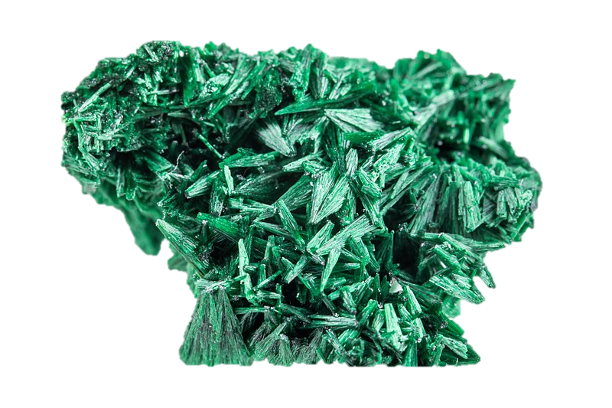
Fundstücke
Abbildung entfernt (Urheberrecht)
Kupferoxid
Abbildung entfernt (Urheberrecht)
Ötzis Axt mit Klinge aus Kupfer
Malachit – Ein Kupfererz
© Raimond Spekking / CC BY-SA 4.0 (via Wikimedia Commons)
Notes:
Erstellt zur freien Nutzung von: Niklas Schneeweiß
Kontakt: niklas.schneeweiss@igs-list.de

Slide 5
Formuliert eine Fragestellung
Fragestellung
Experiment
Auswertung
Planung
Vermutungen
Abbildung entfernt (Urheberrecht)
Kupferoxid
Abbildung entfernt (Urheberrecht)
Ötzis Axt mit Klinge aus Kupfer
Malachit –
Ein Kupfererz
Notes:
Mögliche Fragestellung: Mit welcher Reaktion wird aus Kupferoxid Kupfer?
Erstellt zur freien Nutzung von: Niklas Schneeweiß
Kontakt: niklas.schneeweiss@igs-list.de

Slide 6
Nennt Vermutungen zur Fragestellung
Fragestellung
Experiment
Auswertung
Planung
Vermutungen
Abbildung entfernt wegen Copyright
Kupferoxid
Abbildung entfernt wegen Copyright
Ötzis Axt mit Klinge aus Kupfer
Malachit –
Ein Kupfererz
Notes:
Mögliche Fragestellung: Mit welcher Reaktion wird aus Kupferoxid Kupfer?
Erstellt zur freien Nutzung von: Niklas Schneeweiß
Kontakt: niklas.schneeweiss@igs-list.de

Slide 7
Umbau
Fragestellung
Experiment
Auswertung
Planung
Vermutungen
Bereitet euch (Schutzbrille etc.) und eure Tische auf das Experimentieren vor.
AB 06_Ötzi runterladen
Notes:
Erstellt zur freien Nutzung von: Niklas Schneeweiß
Kontakt: niklas.schneeweiss@igs-list.de

Slide 8
Aufgabe
Fragestellung
Experiment
Auswertung
Planung
Vermutungen
Skizziert und beschreibt einen Versuch, mit dem die Fragestellung beantwortet werden kann (Aufg. a-b).
Danach: Melden für Sicherheitscheck
Sicherheitscheck ok? -> Experiment kann aufgebaut, aber noch nicht begonnen werden.
10 Min. Gruppenarbeit. Tipps.
Notes:
Erstellt zur freien Nutzung von: Niklas Schneeweiß
Kontakt: niklas.schneeweiss@igs-list.de

Slide 9
Aufbau
Experiment
Aufräumen
Fragestellung
Experiment
Auswertung
Planung
Vermutungen
Melden für Sicherheitscheck.
Danach: Baut das Experiment auf.
Fangt noch nicht an mit dem Experiment.
Notes:
Erstellt zur freien Nutzung von: Niklas Schneeweiß
Kontakt: niklas.schneeweiss@igs-list.de

Slide 10
Aufbau
Experiment
Aufräumen
Fragestellung
Experiment
Auswertung
Planung
Vermutungen
Führt das Experiment durch und dokumentiert die Beobachtungen. (Notizen + Foto).
Achtet auf die Sicherheitshinweise!
10 Min. Gruppenarbeit. Rollenverteilung.
Notes:
Erstellt zur freien Nutzung von: Niklas Schneeweiß
Kontakt: niklas.schneeweiss@igs-list.de

Slide 11
Aufbau
Experiment
Aufräumen
Fragestellung
Experiment
Auswertung
Planung
Vermutungen
Behaltet euer Produkt am Tisch.
Alle anderen Materialien abspülen und in die Boxen.
Achtung: Heisses Glas nicht direkt unter kaltes Wasser
5 Min. Gruppenarbeit.
Notes:
Erstellt zur freien Nutzung von: Niklas Schneeweiß
Kontakt: niklas.schneeweiss@igs-list.de

Slide 12
Aufbau
Experiment
Aufräumen
Fragestellung
Experiment
Auswertung
Planung
Vermutungen
Beobachtungen notieren
5 Min. Gruppenarbeit.
Notes:
Erstellt zur freien Nutzung von: Niklas Schneeweiß
Kontakt: niklas.schneeweiss@igs-list.de

Slide 13
Besprechung
Fragestellung
Experiment
Auswertung
Planung
Vermutungen
Stellt eure Ergebnisse vor.
Abbildung entfernt (Urheberrecht)
Kupferoxid
Abbildung entfernt (Urheberrecht)
Ötzis Axt mit Klinge aus Kupfer
Malachit –
Ein Kupfererz
Notes:
Erstellt zur freien Nutzung von: Niklas Schneeweiß
Kontakt: niklas.schneeweiss@igs-list.de

Slide 14
Besprechung
Fragestellung
Experiment
Auswertung
Planung
Vermutungen
Beurteilt anhand eurer Ergebnisse die drei Vermutungen. Formuliert ggf. um.
Abbildung entfernt wegen Copyright
Kupferoxid
Abbildung entfernt wegen Copyright
Ötzis Axt mit Klinge aus Kupfer
Malachit –
Ein Kupfererz
Notes:
Erstellt zur freien Nutzung von: Niklas Schneeweiß
Kontakt: niklas.schneeweiss@igs-list.de

Slide 15
Nächste Fragestellung
Fragestellung
Experiment
Auswertung
Planung
Vermutungen
Stellt auf Basis eurer Ergebnisse die nächste Fragestellung auf.
Abbildung entfernt (Urheberrecht)
Kupferoxid
Abbildung entfernt (Urheberrecht)
Ötzis Axt mit Klinge aus Kupfer
Malachit –
Ein Kupfererz
Notes:
Erstellt zur freien Nutzung von: Niklas Schneeweiß
Kontakt: niklas.schneeweiss@igs-list.de

